Slide 1


Slide 2


OBJETIVOS
Desarrollar y fortalecer factores protectores para la salud y adopción de prácticas de cuidado en las personas y familias
Generar entornos saludables que favorezcan el desarrollo positivo de los manizaleños durante su curso de vida

Slide 3
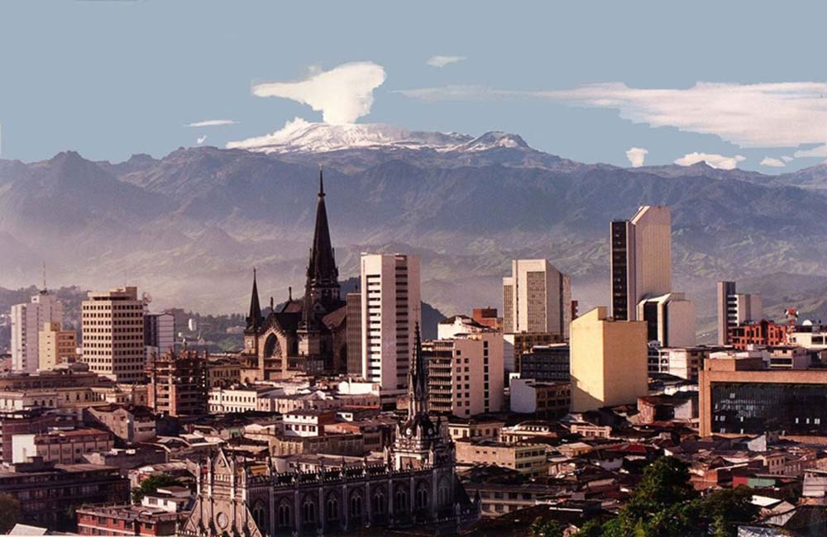

Slide 4







Slide 5
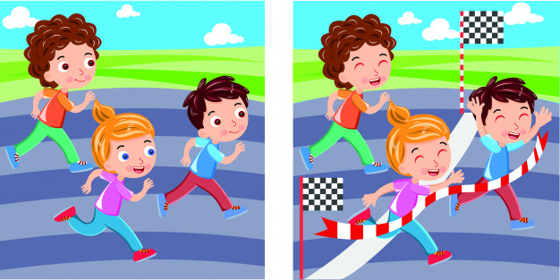

Slide 6
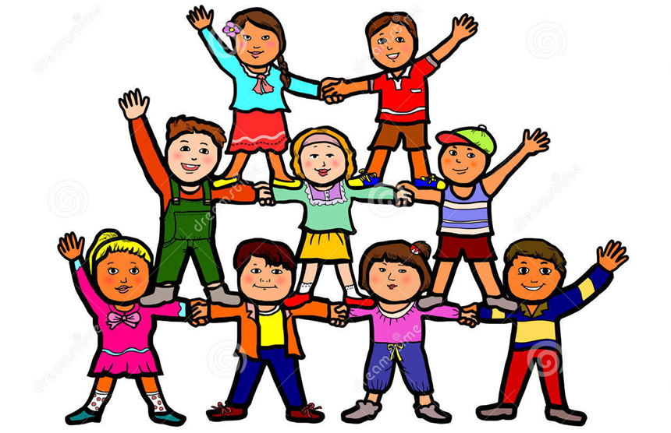
TRABAJO EN RED
Actores y organizaciones Comunitarias
personas

Slide 7

1. Trabajo en equipo
2. Actividad Física
3. Prevención de consumo de tabaco
4. Prevención de consumo de alcohol
5. Alimentación saludable
6. Sexualidad
7. Prevención y cuidados de Enfermedades Respiratorias Agudas y Enfermedad Diarreica
8. Prevención de Accidentes
9. Salud Bucal
10.Salud Visual y Auditiva
11.Autocuidado
12.Sentido de Vida
13.Asertividad y comunicación
14.Convivencia Escolar
15.Resolución de Conflictos
16.Toma de decisiones
17.Hábitat Saludable
18. Evaluación y certificación
PROCESO DE FORMACIÓN
18 sesiones
2 horas cada una

Slide 8
RESULTADOS

Slide 9

Comunidades con actores sociales y líderes formados y certificados en Estilos de Vida Saludables
Adopción de prácticas de autocuidado en la comunidad

Slide 10


